Slide 1
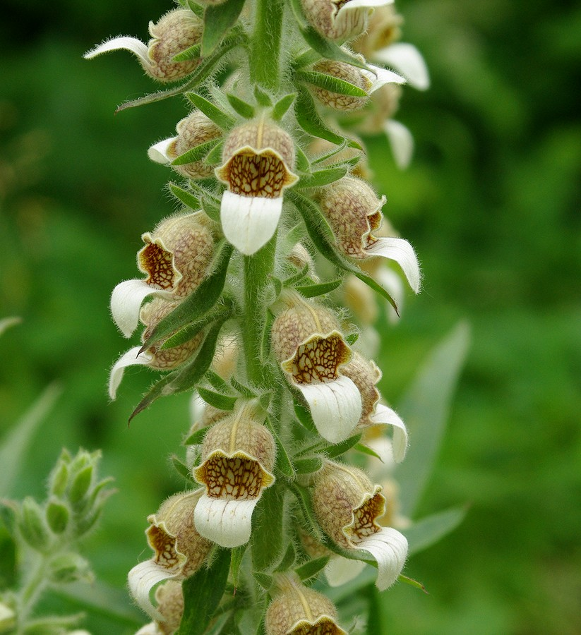
Наперстянки шерстистой листья Digitalis lanatae folia
Наперстянка шерстистая Digitalis lanata Ehrh.
сем.Норичниковые Scrophulariaceae

Slide 2
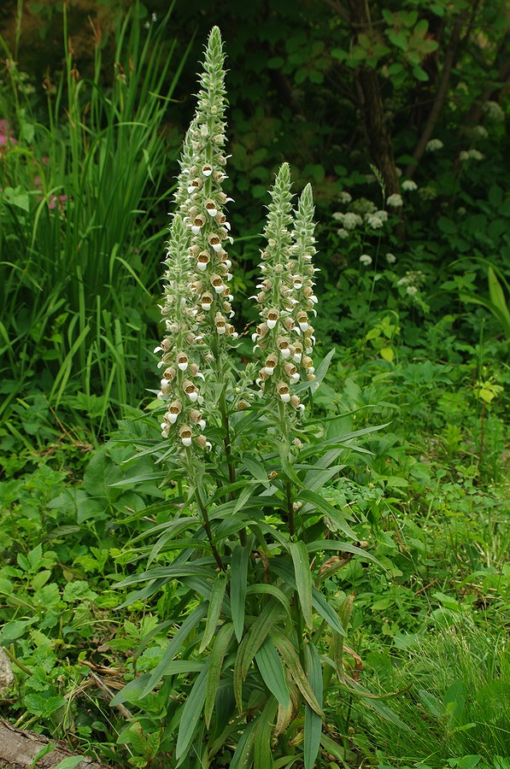

Slide 3
Химический состав
ланатозид С (целанид)

Slide 4
дигоксин

Slide 5
Стандартизация
Листья наперстянки шерстистой стандартизуются ФС 42-614-89. Содержание сердечных гликозидов определяют биологическим методом и выражают в ЛЕДах. Их содержание в 1 г листьев наперстянки шерстистой должно быть не менее 100 ЛЕД. Сырье, предназначенное для получения целанида, стандартизуется по содержанию ланатозида С, определяемого спектрофотометрическим методом по цветной реакции с ксантгидролом (не менее 0,06%).

Slide 6
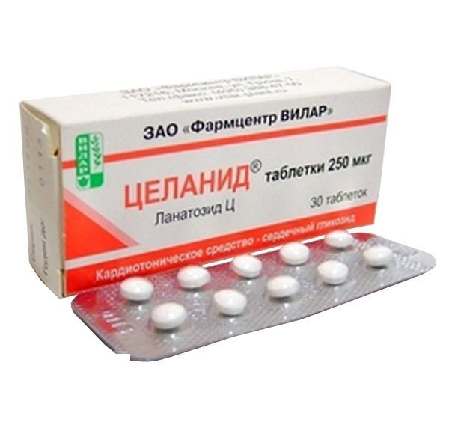
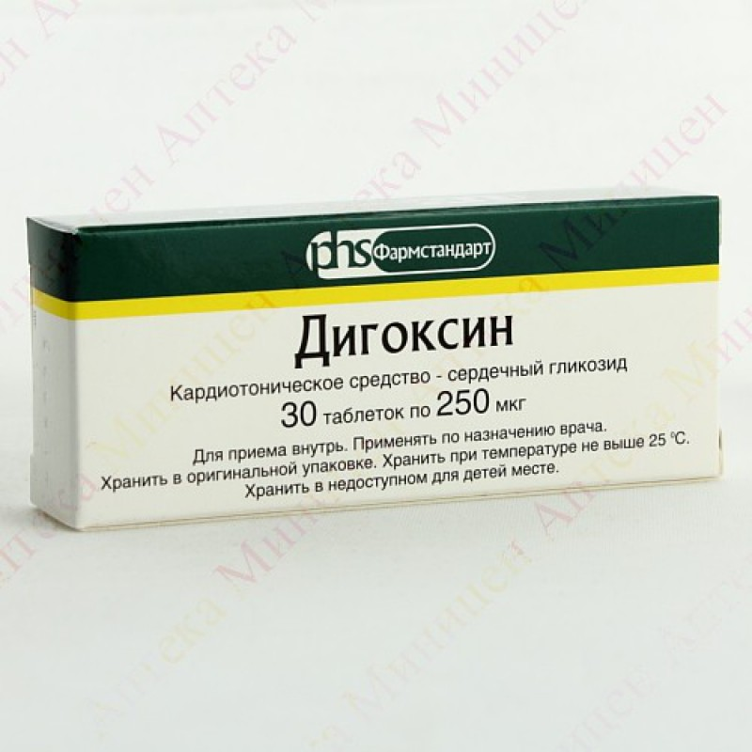
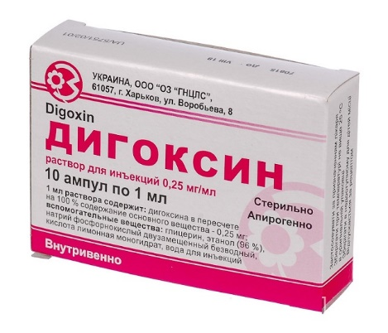
Препараты наперстянки шерстистой

